Slide 1
Journaling 과 RAID
서영근

Slide 2
RAID 와 journaling
우선 둘이 지향하는 목적이 크게 다르다.
Journaling은 write 요청을 logging 해서 power failure 가 일어 났을 경우 recovery 하기 위함이 크다.
RAID 는 independent 한 disk array를 써서 성능을 높이는 것이 주 목표
따라서 RAID 자체에서 recovery에 대한 체계가 없어 RAID 와 Journaling은 다른 문제 이며, 동시에 이용하여야 한다.

Slide 3
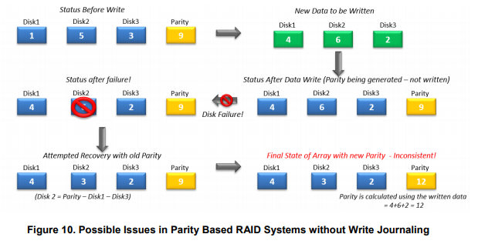
RAID 와 journaling

Slide 4
RAID 와 journaling
위 그림은 RAID 환경에서 write journaling을 사용하지 않으면 생기는 문제에 대해 설명하고 있다.
RAID 환경만 구현했을 시 write request에 대한 transaction 이 없어서 일어나는 문제라고 할 수 있으며, parity bit만 의지 했을 경우 오히려 parity bit와 data 값의 불일치가 발생하는 것을 알 수 있다.
하지만 저널과 패리티를 둘 다 사용할 경우 결국 data consistency를 유지하기 위한 오버헤드가 더 커진 것이고 이를 알아 보기 위해 raid- 5 환경에서 waf를 분석한 논문을 찾아 보았다.

Slide 5
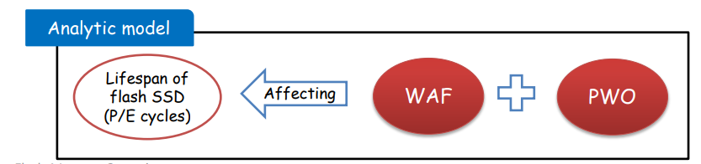
1) Chip-Level RAID with Flexible Stripe Size and Parity Placement for Enhanced SSD Reliability 논문
위 논문에서는 기본적인 WAF 이외에 PWO(parity write overhead)라는 개념을 만들어 추가적인 parity bit 업데이트 오버헤드를 계산하였다.
이는 실제 양을 측정한 것이 아닌 수학적인 모델로 계산하였다.

Slide 6
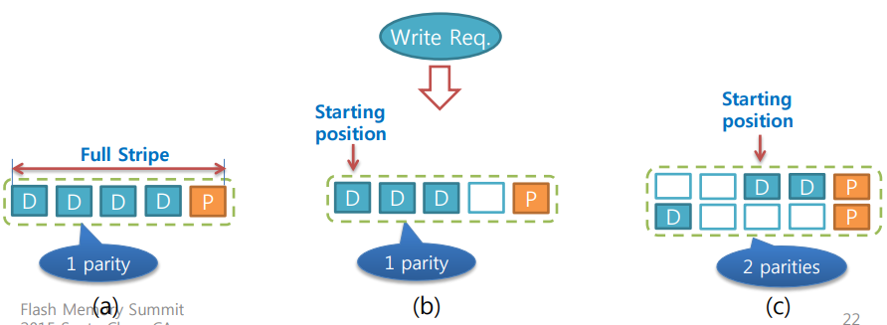
1) Chip-Level RAID with Flexible Stripe Size and Parity Placement for Enhanced SSD Reliability 논문
Pwo는
1) RAID Stripe의 크기
2) 쓰기 요청의 크기
3) 쓰기 요청이 스트라이프에서 시작하는 위치
에 따라 달라진다고
했으며 그림으로 나타
내면 다음과 같다.

Slide 7
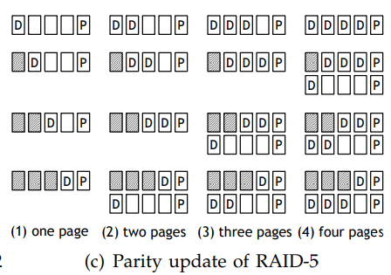
1) Chip-Level RAID with Flexible Stripe Size and Parity Placement for Enhanced SSD Reliability 논문
더 자세히 설명하자면, 이 논문에서는 5개의 disk가 있는 RAID 환경을 가정하고 설명한다.
1 stripe의 데이터가 4개가 최대이므로 4가지 케이스로 나눠서 모든 업데이트 방법을 그려본다.
D가 1개 업데이트 될 때는 P가 1개 업데이트 될 확률이 1
D가 2개 업데이트 될 때는 P가 1개 업데이트 될 확률이 0.75 이런 식으로 수학적 평균값을 계산한다.

Slide 8

1) Chip-Level RAID with Flexible Stripe Size and Parity Placement for Enhanced SSD Reliability 논문
실제 오버헤드를 수식화 한 값이다.
$N_{P_R5}^{PO}= \frac{N_{P_R5}^{parity}}{N_{P}^{req}}$인데 쉽게 설명해서 실제 쓰기 요청이 들어올 때 요청 크기 분에 패리티 비트 업데이트 크기를 나타낸 값이다.
패리티 비트 업데이트 크기는 산술적인 모델로 구한다.
뒤의 waf 는 garbage collection 오버헤드를 고려한 것. (고려하지 않아도 됨)

Slide 9
2) Don’t Let RAID Raid the Lifetime of Your SSD Array 논문
이 논문에서도 실제 waf값을 구하지 않고 수학적인 모델의 계산을 동원하고 있다.
전체 waf 값은 ecc waf와 parity waf를 더하고 garbage collection waf를 곱하는 구조
Parity waf는 n/n-1 에서 2 사이의 값이라고 규정하고 있다. 이 논문에서는 두개의 중간 값을 사용
한 stripe data를 꽉 채우면 n/n-1이 되고 한 디스크 데이터만 업데이트 하면 2가 되는 것

